Slide 1


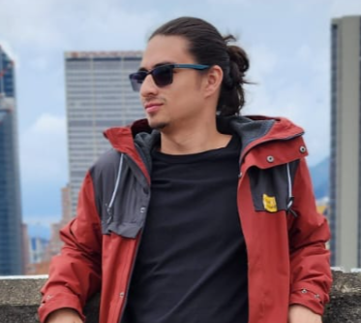
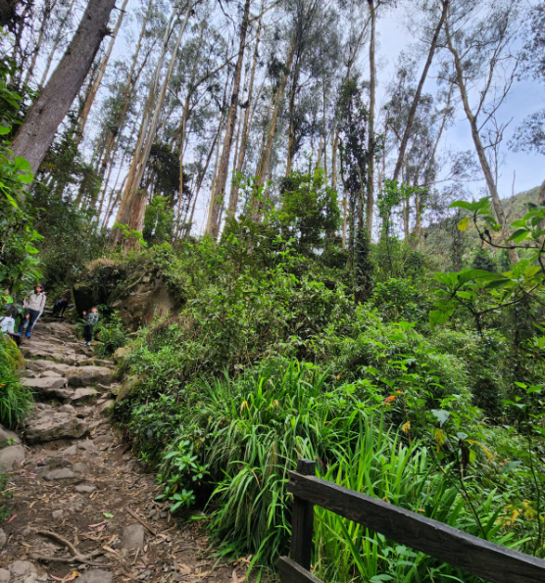
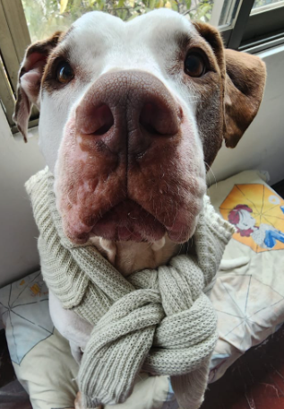

Lo que me apasiona
¿Cuales son los programas que mas uso? Fl studio, git, visual…
Mi experiencia tecnologica: soy tecnologo de desarrollo de sistemas de información y trabajo como QA desde que me gradue.
Conocer lugares, animales, musica
Pon tu foto acá
Me gusta que me llamen…
OSCAR o DANIEL
¿Que expectativas tengo del curso?
Mi Ocupación ó Hobbie
Tecnologo: dev sistemas información Test automation engineer
Adquirir los conocimientos sobre desarrollo de apps para fortalecer mis skills técnicos

